Slide 1
Ch20. 計算器 (Mac 版本)

Slide 2
20.1 建立一個計算器的專案
開啟 Xcode，選取Create a new Xcode project，然後選取 macOS -> Application -> Cocoa。

Slide 3
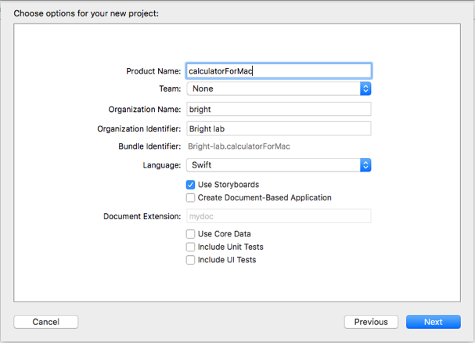
專案設定

Slide 4
20.2 UI 設計
這裡的介面與製作 iOS App 介面有所不同。
不同於 iOS 初始的單一 View Controller，在 OS X 上多了 Main Menu 以及 Window Controller，不過，目前只要注意 View Controller 就可以。

Slide 5
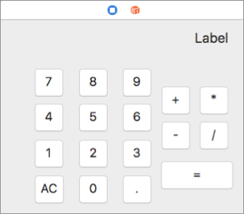
完成之UI設計

Slide 6
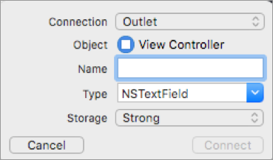
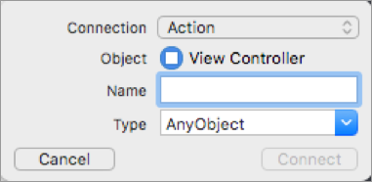
20.3 UI 與程式碼的結合
要注意的是，在 OS X 中，Label 的連結繼承的是 NSTextField，這與 iOS 的 UILabel 有所不同，所以在稍後程式碼的部分也略有所差異。
而 Push Button 的連結，注意要將 Connection 欄位值改為 Action。並請在Name欄位填入適當的名稱，如number1、number2…等等。

Slide 7
20.4 完整程式碼
與 iOS 專案不同之處在於 import Cocoa 以及繼承 NSViewController，不過在本範例中，程式碼大至相同，只在 Label 字串的程式碼略有所不同，在 OS X 上使用 resultBar.stringValue，而非resultBar.text!。
@IBAction func number1(_ sender: AnyObject) {
resultBar.stringValue += "1"
resultBar.stringValue = checkNumber(labelText: resultBar.stringValue)
}

